Slide 1

Sign&Verify SDK
הדרכת מפתחים
V3.0
Notes:
ממשל זמין – יום עיון טפסים Feb 2007

Slide 2
תוכן
רקע
מבוא לחתימה דיגיטאלית
התקנת ה SDK
ארכיטקטורה כללית
מעבר על דוגמאות קוד

Slide 3
רקע
תוכנת Sign&verify פותחה בממשל זמין לפני מספר שנים ( 6VB )
החתימה אפשרית על ידי ממשק משתמש או באמצעות קוד.
להפעלה מקוד הוכן רכיב CapicomHandler אשר ממש חתימה ונותן שרותים מתאימים.

Slide 4
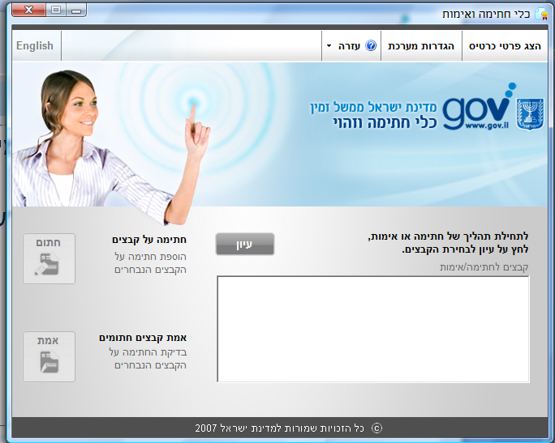

רקע- המשך
לפני למעלה משנה פותחה גרסת Sign&Verify חדשה
את ה CapicomHandler
מחליף SDK עם
דוגמאות ותיעוד בו
נתמקד בהדרכה

Slide 5
עיקרי השנוי בגרסה החדשה
עבודה עם תקן XMLDSIG
  התקן המוביל בעולם
  תמיכה ב TIMESTAMP (בהקמה)
  תמיכה ב ARCHIVING - שימור תקינות החתימה לאורך שנים
ממשק משתמש משופר
תמיכה בחתימה מרובה על קבצים
עבודה ב 64bit.

Slide 6
Digital signature introduction
Signing process
Verifying process
Reasons for Invalid Signatures
Certificate validations

Slide 7
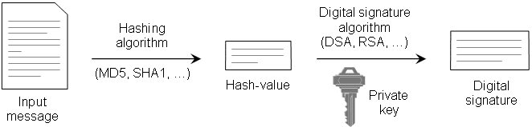
Signing process
Step 1: Calculate the Message Digest (hash-value)
Step 2: Calculate the Digital Signature

Slide 8
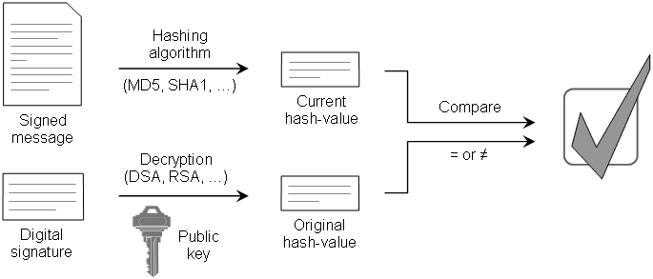
Verifying process
Step 1: Calculate the Current Hash-Value
Step 2: Calculate the Original Hash-Value
Step 3: Compare the Current and the Original Hash-Values

Slide 9
Reasons for Invalid Signatures
There are three possible reasons for getting an invalid digital signature:
If the digital signature was changed, the obtained original value will not be the original hash-value of the original message but some other value.
If the message was changed after being signed, the current hash-value calculated from this adulterated message will differ from the original hash-value because the two different messages correspond to different hash-values.
If the public key does not correspond to the private key used for signing, the original hash-value obtained by decrypting the signature with an incorrect key will not be the correct one.

Slide 10
Certificate validations(optional)
In addition to the signature validation , there are two optional certificate validations.
Checking that all certificates in the chain(intermediate – CA) are trusted.
Checking if the end-certificate isn’t revoked (Certificate Revocation List).

Slide 11
Sign & Verify SDK
Installation
Content
Architecture
Samples

Slide 12
installation
Download the latest version(2.1.6) of the Sign & Verify SDK :
  http://forms.gov.il/download/SignVerify.SDK.msi
Install it
  Installation will create a new folder (by default to C:\Program Files\GOV.IL\ SignVerify SDK [Version]

Slide 13
Sign & Verify SDK - Content
The S&V SDK includes:
Documentation
  Sign & Verify.chm
  SignPanel Workflow.pdf
Samples & Dlls
  Dependencies(Dll) built with .NET 2.0
  4 samples and a Visual Studio 2008 solution

Slide 14
Architecture
Description of the principal assemblies:
SignVerify.common
  Provider interfaces
  Crypto objects
  Sign & Verify options
  Services
Providers
  Pcks #7
  XmlDSig
SignVerify.Web
  Services
  SignPanel

Slide 15
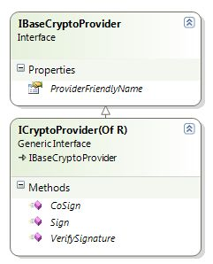
SignVerify.Common – Providers interfaces
Each Crypto provider must implement the
ICryptoProvider Interface.
There are 3 methods
  Sign
  Cosign
  verifySignature
The included providers (xmldsign,pkcs7)
Implement this interface.

Slide 16
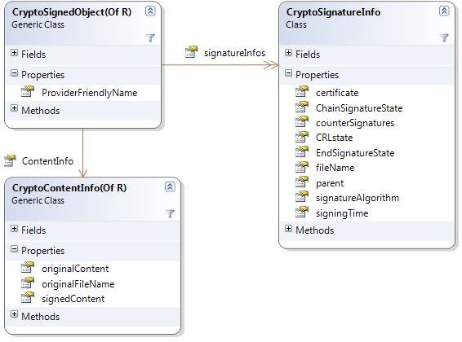
SignVerify.Common – Crypto objects
A signed object contains
  The signatures
  The signed content
  The original content
  The signing provider ID
The signatureInfo object contains all the info included in the signature and the counterSignatures in case of cosign-over.

Slide 17
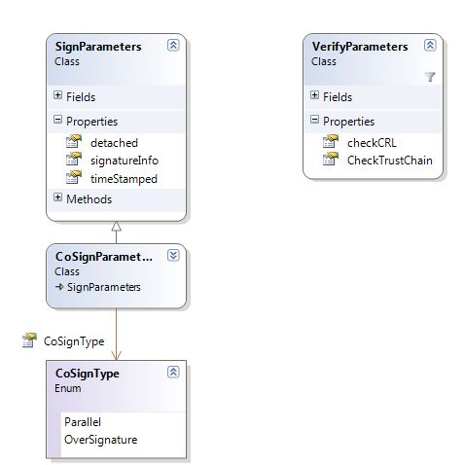
SignVerify.Common – S&V options
The SignParameters object is used in the “sign” method.
It contains the signatureInfo used for signing.
The CoSignParameters object is used in the “cosign” method.
It inherits from SignParam and has one extra property: the cosign type .
The VerifyParameters object is used in the “verify” method and contains the certificate validations’ options.

Slide 18
SignVerify.Common – Services
The SignVerify.common includes many services to accelerate the development of a digital signature application .
ProvidersHelper: Autodetect the crypto provider of a signed file and cosign or verify.
CardServices: Methods for smart card.(clear pin code, list readers, check if card is in reader…)
CertificateServices: Methods for X509 certificates(validation,search in store, extract info…)
ZipProvider: Create archive (zip) using the ICSharpCode.SharpZipLib.dll

Slide 19
Providers
The SDK includes two crypto providers.
The providers are in the “[Installfolder]\Samples & Dlls\dependencies\plugins” folder.
PKCS7 :
  Old format
  Asn1 encoding
  Format used by capicom.dll
XmlDigSig
  New format
  Comprehensive xml structure

Slide 20
SignVerify.Web-Services
בסביבות אשר דורשות שימוש ב COM כמו קריאה מסביבת WEB ב JAVASCRIPT ניתן לעשות שימוש ב SignVerify.Web.services
.
Currently, two methods are available:
  GetCertAndSign- Show the “select certificate” dialog , and sign.
  ClearPinCode

Slide 21
SignVerify.Web.UI-SignPanel
A web control is available and allows to:
sign a web page portion at the client side
verify signature at server side
Verify signed content originality (the signed content at the client is the same as the rendered content at the server)
Multiple crypto providers

Slide 22
Samples
The samples are for visual studio 2008 and using the .Net 2.0 framework.
A solution file containing the 4 projects is available.
There are 4 samples:
usingProviders (ConsoleApplication)
usingProvidersHelper (WindowsApplication)
usingSignPanel (WebSite)
capicomCompatibility (WindowsApplication)

Slide 23
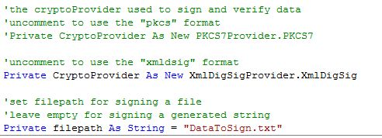
Sample1-usingProviders
This sample describes how to sign and verify a file or a generated string by calling the crypto provider directly.
Choose crypto provider
Choose the data to sign (string or file)

Slide 24
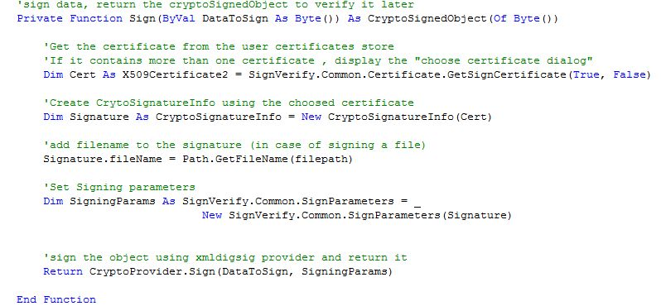
Sample1-usingProviders
Sign method

Slide 25
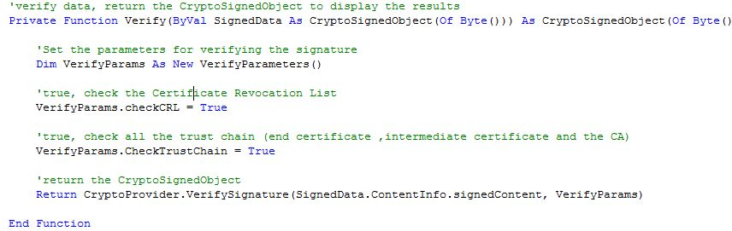
Sample1-usingProviders
Verify method

Slide 26
Sample2-usingProvidersHelper
This sample describes how to verify a signature without knowing which provider was used for signing.
The providerHelper service loads all cryptoProviders dlls from a specified directory and tries to verify signatures for each one of them.
If no directory is specified , the providerHelper loads providers from the execution directory
(used if the providers are referenced)

Slide 27
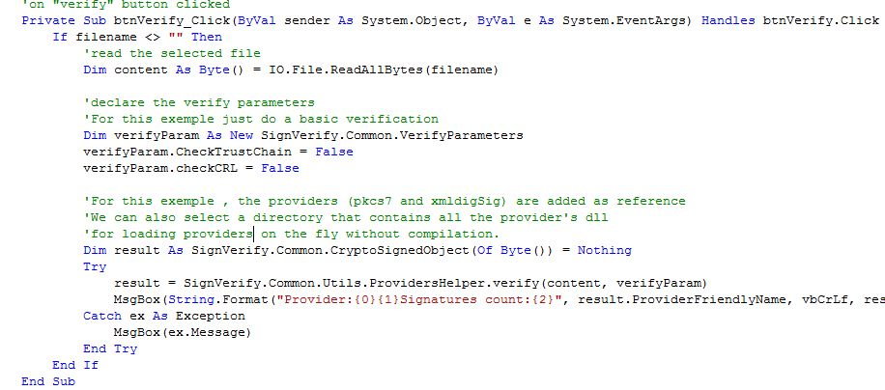
Sample2-usingProvidersHelper
Verify method

Slide 28
Sample3-capicomCompatibility
This sample show the compatibility of the PKCS7 provider with Capicom.
Signing a file with Capicom and verify it with the crypto provider.
Select a signed file(by Capicom or by the PKCS7 provider) and verify it with Capicom.

Slide 29
Sample4 - usingSignPanel
This web site contains a page with a SignPanel and does the following:
Sign the panel content at the client
AutopostBack to the server on signature completion
Verify the signature and the content integrity at the server
Save the signed file
Display the -certificate subjectName- used for signing

Slide 30
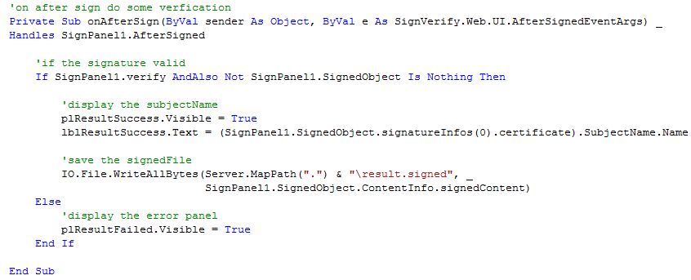
Sample4-usingSignPanel
Server side code

Slide 31
שימוש דרך command line
גירסה 3 של SV מאפשרת הרצה דרך CL על ידי תוכנת משתמש הקצה כמוסבר בהמשך
מיועד למיכון תהליכי חתימה

Slide 32
שימוש דרך command line
הרצת פקודה SignVerify.exe תבצע חתימה על פי הפרמטרים שנמסרו.
  פרמטר ראשון (חובה) : מיקום קובץ המקור.
    יכול להיות קובץ, תיקייה או URL לאתר כמו Sharepoint
  הפרמטר השני (לא חובה) : יעד הקובץ החתום.
    יכול להיות קובץ, תיקייה או URL.ניתן גם להציג מסך בחירת תיקייה עם פרמטר \dd. במידה ולא קיים, הקובץ נוצר בספריית המקור.
  הפרמטר השלישי (לא חובה) :שם ה certificate.
    מופיע אחרי הסימון -cer
    ניתן גם לרשום בקובץ קונפיגורציה. במידה ולא קיים, יוצג מסך בחירת certificate במקרה של מספר תעודות או ישירות לחתימה במקרה של תעודה אחת.

Slide 33
דוגמא 1-
חתימה על קובץ עם תעודה מוגדרת
הרצת פקודת :
  SignVerify d:\files\1.txt –cer TEHILA\user1
  חותם על הקובץ TXT.1 עם ה certificate TEHILA\user1 ושומר את הקובץ החתום באותה תיקייה בשם d:\1.signed

Slide 34
דוגמא 2-
חתימה על תכולת תיקייה
הרצת פקודת :
  SignVerify d:\files d:\SFiles
  מציג מסך בחירת certificate וחותם על כל הקבצים שנמצאים בתיקייה d:/files.
  הקבצים החתומים יישמרו בתיקייה d:\Sfiles

Slide 35
דוגמא 3
חתימה על קובץ מאתר אינטרנט
הרצת פקודת :
  SignVerify http://localhost/welcome.png /dd -cer TEHILA\User1
  מוריד את הקובץ welcome.png חותם עליו עם ה certificate TEHILA\User1 ושומר את הקובץ החתום על פי בחירת המשתמש במסך בחירת יעד.

Slide 36
דוגמא 4-
חתימה עם פרמטרים מינימאליים
הרצת פקודת :
  SignVerify d:\files\1.txt
  חותם על הקובץ TXT.1 עם התעודה המחוברת למחשב ושומר את הקובץ החתום באותה תיקייה בשם d:\1.signed

Slide 37
תודה רבה - צוות ממשל זמין
יואב קרומבי
  yoavc@gov.il
  026664629

